Slide 1


Optimisation des données
Andréa NEBOT BAPST

Slide 2
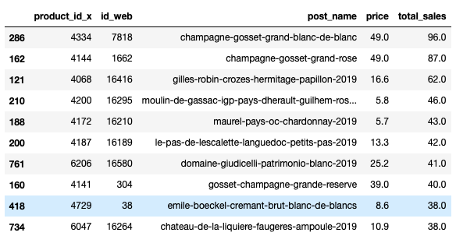
PRODUITS LES PLUS VENDUS

Slide 3
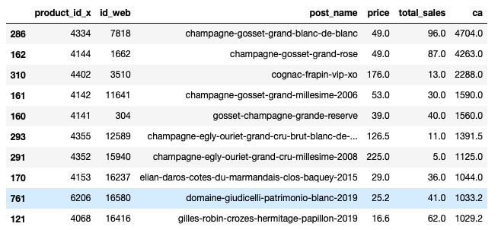
PRODUITS QUI RAPPORTENT LE PLUS DE CHIFFRE D’AFFAIRES

Slide 4

CHIFFRE d'affaires TOTAL
70568.6€

Slide 5
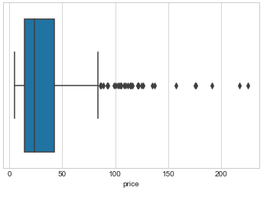
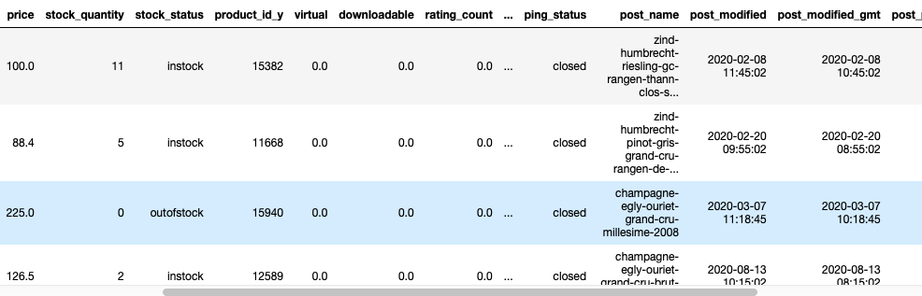
Valeurs abérrantes?
Dans ce graphique, on peut clairement voir que les valeurs supérieures à 84.22 agissent comme des valeurs aberrantes.

Slide 6
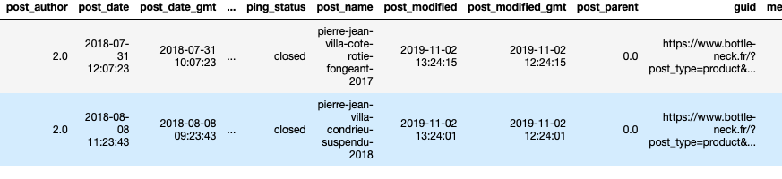
PRODUITS SANS ID WEB

